Slide 1
17ο Παγκύπριο Επιστημονικό Συνέδριο: «Αναβαθμίζοντας το δημόσιο σχολείο»
Ονομ/μο: Ειρήνη Γ. Μαρκάκη
Ακαδημαϊκή Ιδιότητα: Υποψήφια Διδάκτωρ Πανεπιστημίου Κρήτης
Καθηγήτρια Κοινωνιολογίας ΠΕ10, MSc.
Λευκωσία, 03 Φεβρουαρίου 2018

Slide 2
Η ΧΡΗΣΗ ΤΗΣ ΤΕΧΝΟΛΟΓΙΑΣ ΠΛΗΡΟΦΟΡΙΩΝ ΚΑΙ ΕΠΙΚΟΙΝΩΝΙΑΣ (Τ.Π.Ε.) ΣΤΗΝ ΕΚΠΑΙΔΕΥΣΗ:
«ΟΙ ΘΕΩΡΙΕΣ ΜΑΘΗΣΗΣ
ΜΕΣΑ ΑΠΟ ΤΟ ΕΚΠΑΙΔΕΥΤΙΚΟ ΛΟΓΙΣΜΙΚΟ»

Slide 3


Slide 4
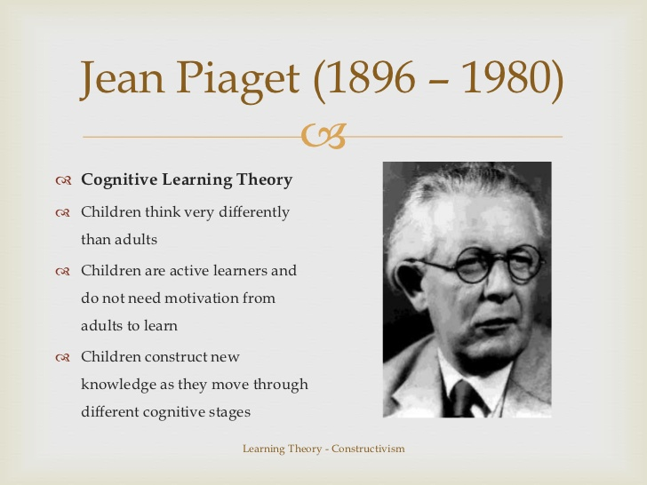
ΘΕΩΡΙΕΣ ΜΑΘΗΣΗΣ

Slide 5

“ΚΟΝΣΤΡΟΥΚΤΙΒΙΣΜΟΣ”

Slide 6
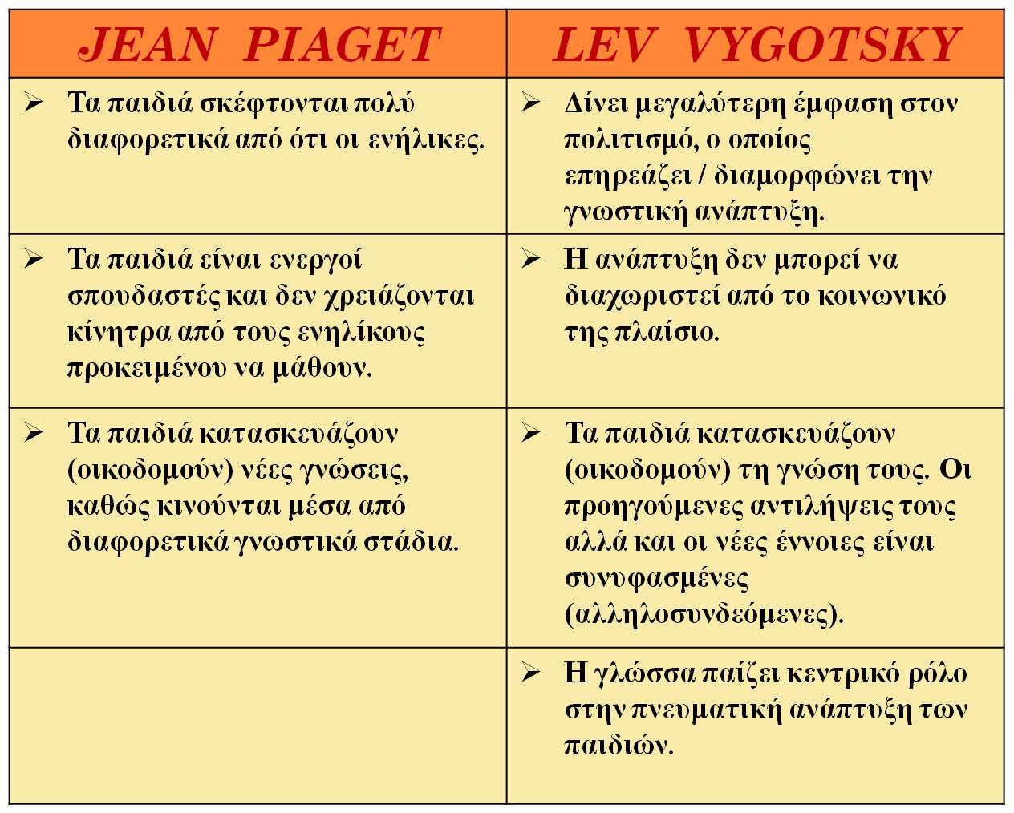
ΣΥΓΚΡΙΣΗ ΤΩΝ 2 ΘΕΩΡΙΩΝ:

Slide 7
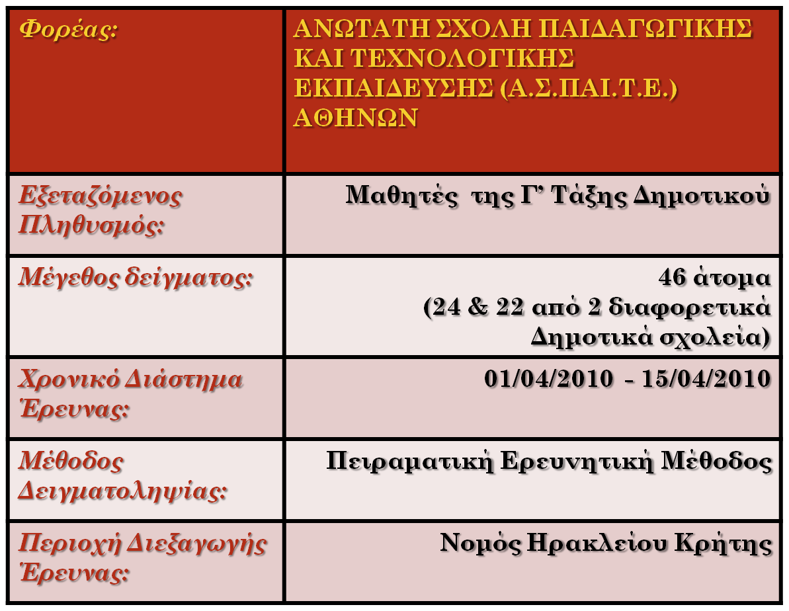
ΤΑΥΤΟΤΗΤΑ ΕΡΕΥΝΑΣ

Slide 8
ΔΕΙΓΜΑ
2 Δημοτικά σχολεία του Δήμου Ηρακλείου Κρήτης:
46 μαθητές της Γ’ τάξης Δημοτικού
10 αγόρια και 14 κορίτσια (1ο Σχολείο)
10 αγόρια και 12 κορίτσια (2o Σχολείο)
Μαθητές ιδίου Κοινωνιογράμματος

Slide 9
ερευνητικη μεθοδολογια
Μεικτή Μεθοδολογία:
Ποσοτική & Ποιοτική έρευνα
Θετικιστική Προσέγγιση
Δομημένο Ερωτηματολόγιο
Εκπαιδευτικό λογισμικό:
«Ο Ξεφτέρης και οι 12 θεοί του Ολύμπου» (Έκδοση 2.1. / PC, CD-ROM)
Λογισμικό Πρόγραμμα Στατιστικής Ανάλυσης S.P.S.S. 15.00

Slide 10
ΕΚΠΑΙΔΕΥΤΙΚΟ ΛΟΓΙΣΜΙΚΟ
Εκπαιδευτικό λογισμικό:
«Ο Ξεφτέρης και οι 12 θεοί του Ολύμπου»
(Έκδοση 2.1. / PC, CD-ROM)
Αιτιολόγηση επιλογής συγκεκριμένου λογισμικού:
Προηγμένο προϊόν πολυμέσων που σύμφωνα με όλες τις κριτικές συνδύαζε με επιτυχία τη μάθηση μαζί με την ψυχαγωγία και εξελισσόταν σε ένα διαδραστικό περιβάλλον αρκετά πλούσιο σε ερεθίσματα
Βασίζεται στο εξής τρίπτυχο:
1) Έρευνα – Γνώση – Κατανόηση
2) Ενοποίηση (των μαθητών της τάξης μεταξύ τους)
3) Εκτίμηση (Αντίληψη)

Slide 11
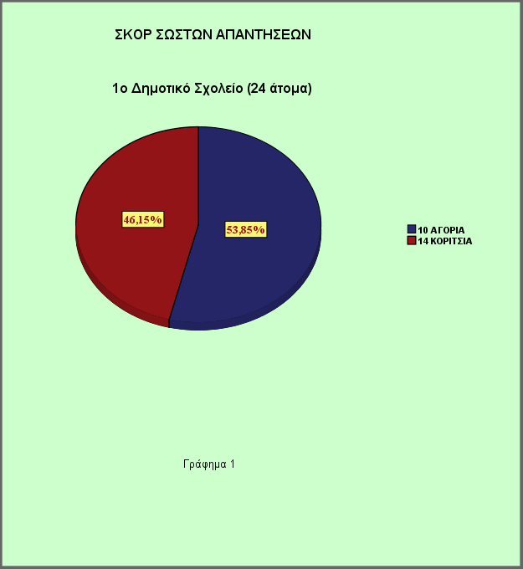
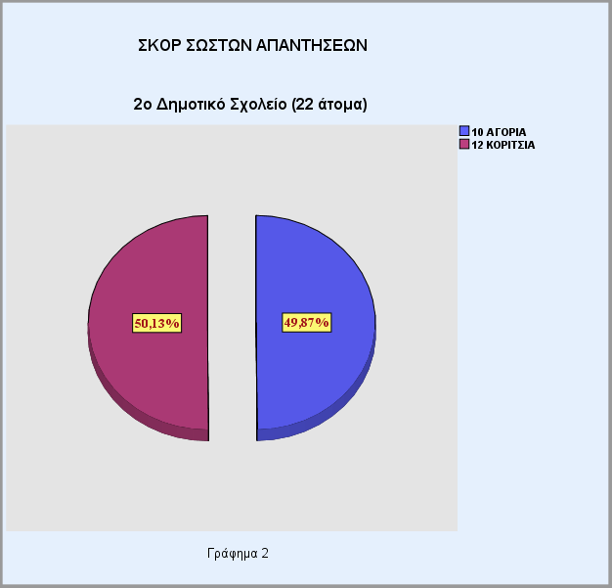
ΑΠΟΤΕΛΕΣΜΑΤΑ ΕΡΕΥΝΑΣ:
Επίπεδο στατιστικής σημαντικότητας: p-value = 0, 01
Αφού (p <0,05), τότε: Η παρατηρούμενη επίδραση αντανακλά στην πραγματικότητα τα χαρακτηριστικά του πληθυσμού, όχι μόνο στο δειγματοληπτικό σφάλμα (+-3%)
Αποτέλεσμα: Υπάρχει στατιστική σημαντικότητα

Slide 12

ΠΡΟΕΠΙΣΚΟΠΗΣΗ ΕΚΠΑΙΔΕΥΤΙΚΟΥ ΛΟΓΙΣΜΙΚΟΥ:

Slide 13
ΕΡΓΑΛΕΙΑ Τ.Π.Ε.
Web 2.0 ΕργαλεΙα: http://learn20.wikispaces.com
Web 2.0 Cool tools for schools:
http://cooltoolsforschools.wikispaces.com
ΒιβλΙο για Web 2.0 εφαρμογΕΣ απΟ το Ε.ΔΙ.ΒΕ.Α. E-learning Lab του ΠαιδαγωγικοΥ ΤμΗματοΣ ΔημοτιΚΗΣ ΕκπαΙδευσηΣ ΠανεπιστημΙου ΚρΗτηΣ: http://www.edivea.org/web2st.html
Wiki
Joomla (Η Εκδοση 3.8.3 μιλΑει ελληνικΑ)
Picasa Web Albums (ΦωτογραφΙεΣ
Physion (ΔωρεΑν ελληνικΟ πρΟγραμμα εξομοΙωσηΣ ΦυσικΗΣ)
Geoboard (by The Math Learning Center)
Moodle
ΕκπαιδευτικΗ ΤεχνολογΙα & ΨηφιακΑ ΕργαλεΙα ΜάθησηΣ (EφαρμογΕΣ για φορητΕΣ συσκευΕΣ): http://edtech.gr

Slide 14
ΕΡΓΑΛΕΙΑ Τ.Π.Ε.
ΛογισμικΑ ΠαιδαγωγικοΥ ΙνστιτοΥτου:
On line: http://ts.sch.gr/software Για download: http://www.pi-schools.gr/software/dimotiko
ΛογισμικΑ ΥπουργεΙου ΠαιδεΙαΣ:
http://www.dyskolies.gr/files/software/ypaithpa.pdf
ΕλεΥθερα ΛογισμικΑ / ΛογισμικΑ ΑνοιχτοΥ ΚΩδικα για την ΕκπαΙδευση: http://opensoft.sch.gr
ΕλεΥθερα ΛογισμικΑ / ΛογισμικΑ ΑνοιχτοΥ ΚΩδικα: http://old.ellak.gr/index463c.html?option=com_openwiki&Itemid=103&id=ellak:pinakas_2008_2009

Slide 15
ΕΡΓΑΛΕΙΑ Τ.Π.Ε.
ΕλεΥθερα ΛογισμικΑ για διΑφορεΣ εργασΙΕΣ: http://www.sxoleio.eu
ΥποστηρικτικΗ τεχνολογiα για ΑμεΑ, ΛογισμικΑ απΟ το ΠανεπιστΗμιο ΑθηνΩν:
ΠακΕτο λογισμικοΥ ΑΘΗΝΑ και Winbraille για τυφλοΥΣ, βΙντεο με oδηγΙΕΣ εγκατΑστασηΣ και χρΗσηΣ του Winbraille (ελληνικΑ), προσβΑσιμο εκπαιδευτικΟ υλικΟ στηΝ διΕΥθυνση:
http://www.prosvasimo.gr/el (ΥποστηρΙζεται ηχητικΑ)
ΛογισμικΑ και προτΑσειΣ απΟ την ΚΥπρο:
http://users.sch.gr/ppiliour/ekp_yliko/software.htm

Slide 16
ΗΛΕΚΤΡΟΝΙΚΗ - ΣΧΟΛΙΚΗ ΤΑΞΗ
Twiducate - Social Networking & Media For Schools : Education 2.0: http://www.twiducate.com
Edmodo - Teach More. Learn More:
http://www.edmodo.com/?language=el
ΣυστΗματα ΔιαχεΙρισηΣ ΜΑθησηΣ (Learning Management Systems - LMS): http://lamscommunity.org/register
ΚΟΙΝΟΤΗΤΕΣ LAMS: http://testlams.eap.gr/lams
ΚΟΙΝΟΤΗΤΑ ΕΛΛΗΝΩΝ ΕΚΠΑΙΔΕΥΤΙΚΩΝ LAMS: http://blogs.sch.gr/groups/lams
ΗΛΕΚΤΡΟΝΙΚΗ ΣΧΟΛΙΚΗ ΤΑΞΗ: http://eclass.sch.gr
ΔΗΜΙΟΥΡΓΙΑ ΨΗΦΙΑΚΩΝ ΜΑΘΗΜΑΤΩΝ:
http://www.blendspace.com
ΠΛΑΤΦΟΡΜΑ ΤΗΛΕΚΠΑΙΔΕΥΣΗΣ: http://eclass.teipat.gr

Slide 17
ΕΦΑΡΜΟΓΕΣ ΜΑΘΗΜΑΤΟΣ LEARNING APPS
ΕΦΑΡΜΟΓΗ TEACHERKIT: http://www.teacherkit.net
Hotpotatoes: http://hotpot.uvic.ca
ClassMarker:
http://www.classmarker.com
Proprofs:
http://www.proprofs.com/quiz-school
QuizEgg: http://quizegg.com
Quiblo: http://www.quibblo.com

Slide 18
ΒΙΝΤΕΟΜΑΘΗΜΑΤΑ (MOOCS)
ITunesU Free Courses:
http://www.apple.com/education/itunes-u
Harvard Free Courses:
http://www.extension.harvard.edu/open- learning-initiative
MIT Free Courses:
http://ocw.mit.edu/index.htm
EdX: http://www.edx.org

Slide 19
ΨΗΦΙΑΚΟΙ ΠΙΝΑΚΕΣ ΑΝΑΚΟΙΝΩΣΕΩΝ:
Note.ly: http://note.ly/#
Lino: http://en.linoit.com
Padlet: http://el.padlet.com
Edu Glogster: http://edu.glogster.com

Slide 20
ΣΥΜΠΕΡΑΣΜΑΤΑ
Η εν λόγω έρευνα, έδειξε ότι η χρήση της Τεχνολογίας Πληροφοριών και Επικοινωνίας (Τ.Π.Ε.) μέσα στην τάξη, επιδρά ευεργετικά στην κατανόηση του μαθήματος της Ιστορίας, εν συγκρίσει με τον παραδοσιακό τρόπο διδασκαλίας.
Ένα από τα πιο σημαντικά και αξιόλογα οφέλη που απορρέει από την εισαγωγή των νέων τεχνολογιών στη σχολική τάξη, είναι η δυναμική και η καινοτομία που προσφέρουν αυτές οι τεχνολογίες προκειμένου να επιτευχθεί ένας συνδυασμός της παραδοσιακά καθιερωμένης μορφής διδασκαλίας, μιας και οι παραδοσιακοί τρόποι διδασκαλίας βασίζονται κυρίως δυστυχώς σε συμπεριφοριστικές στρατηγικές μετάδοσης της γνώσης.

Slide 21
ΣΥΖΗΤΗΣΗ
Οι καινοτομίες στην τεχνολογία, παρουσιάζουν έναν πολύ ευρύτερο ορίζοντα, προσφέρουν νέες προκλήσεις στον τομέα της εκπαίδευσης και επιπροσθέτως, ανοίγουν δυνατότητες για εναλλακτικές μεθόδους διδασκαλίας
Η έρευνα αυτή παρέχει ανατροφοδότηση για να διεξαχθούν παρόμοιου είδους έρευνες. Θα μπορούσαν να εκπονηθούν ακαδημαϊκές μελέτες μεγαλύτερης κλίμακας, προκειμένου να διερευνηθεί αν η χρήση των Τ.Π.Ε. επιδρά εξίσου ευεργετικά και στα υπόλοιπα μαθήματα του σχολείου

Slide 22
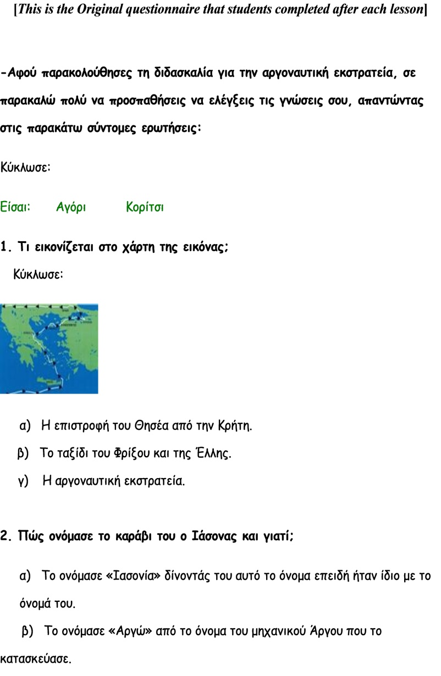
ΠΑΡΑΡΤΗΜΑ:
ΕΡΩΤΗΜΑΤΟΛΟΓΙΟ ΕΡΕΥΝΑΣ

Slide 23
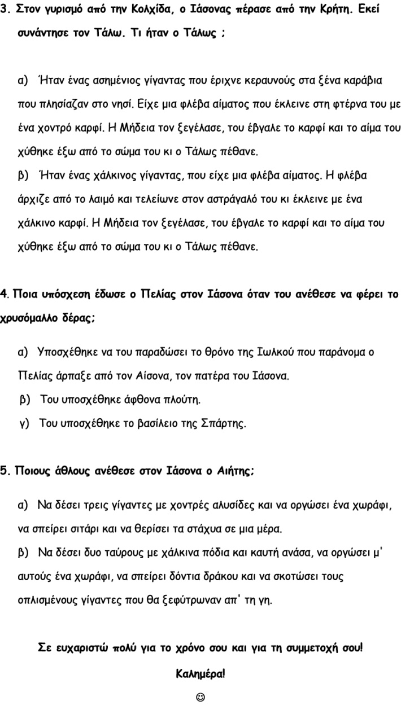
ΠΑΡΑΡΤΗΜΑ:
ΕΡΩΤΗΜΑΤΟΛΟΓΙΟ ΕΡΕΥΝΑΣ

Slide 24


